Slide 1



Instytut Dziedzictwa
Niematerialnego
Ludów Karpackich
- ochrona, dokumentacja i popularyzacja

Slide 2
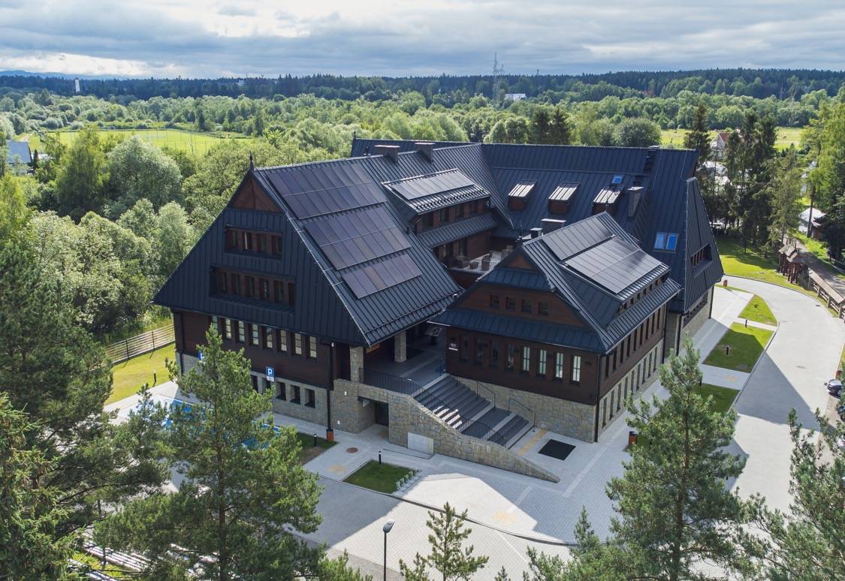
Siedziba Instytutu
Dom Podhalański przekazany przez Związek Podhalan

Slide 3
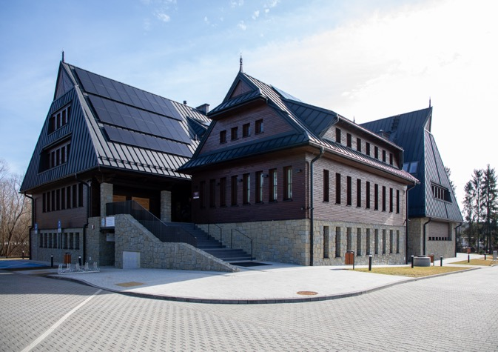
Działalność Instytutu
Dokumentowanie kultury ludów Karpat
Badania (monografie, opracowania, artykuły naukowe i i inne publikacje).
Gromadzenie materiałów źródłowych.
Utworzenie Karpackiej Biblioteki Cyfrowej we współpracy z innymi instytucjami.

Slide 4

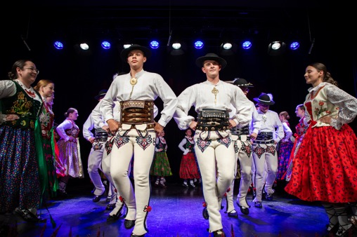
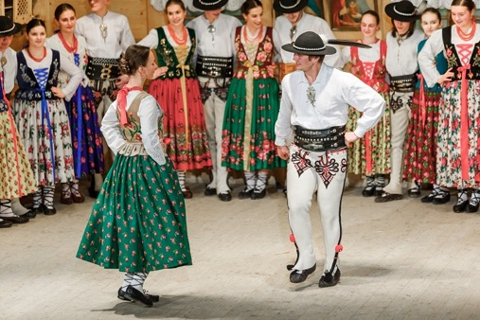
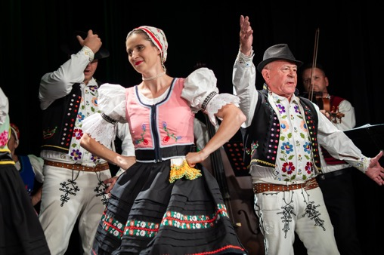
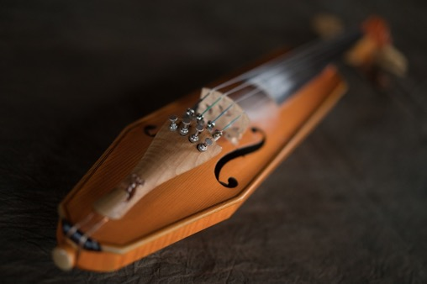
Działalność Instytutu Muzyka i tańce regionalne
Gromadzenie, digitalizacja i udostępnianie nagrań autentycznej muzyki ludów karpackich
Wykorzystanie nagrań jako bazy do nauki
gry na tradycyjnych instrumentach
Pomoc merytoryczna w tworzeniu kapel oraz grup muzycznych Edukacja instruktorów i amatorów tańca ludowego
Opracowanie materiałów instruktarzowo-metodycznych do nauki poszczególnych tańców

Slide 5

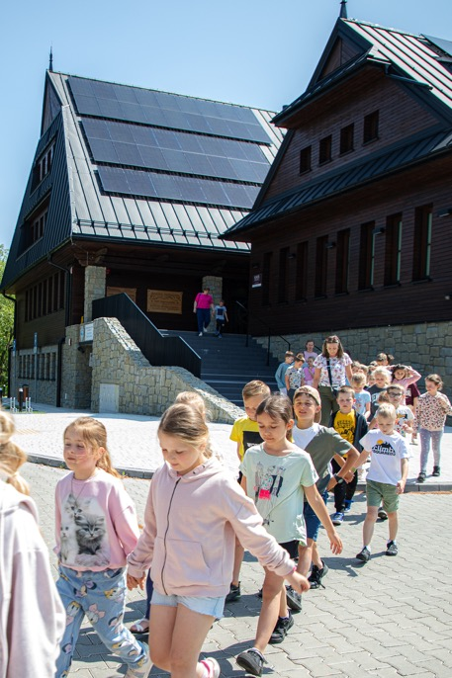
Działalność Instytutu
Edukacja
Prowadzenie kilkudniowych warsztatów edukacyjnych dla szkół pt. „Edukacyjne Warsztaty Regionalne”.
Organizacja konferencji naukowych, seminariów oraz szkoleń dla nauczycieli, animatorów kultury i regionalistów.
Prowadzenie szkółek muzykowania
oraz nauki ginących zawodów.

Slide 6

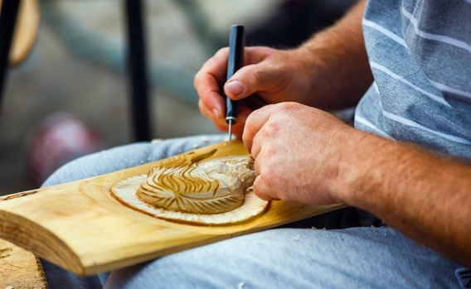
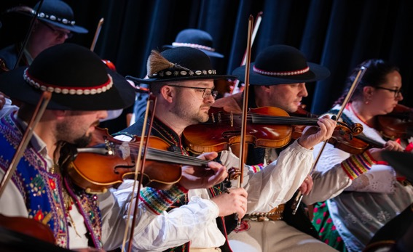
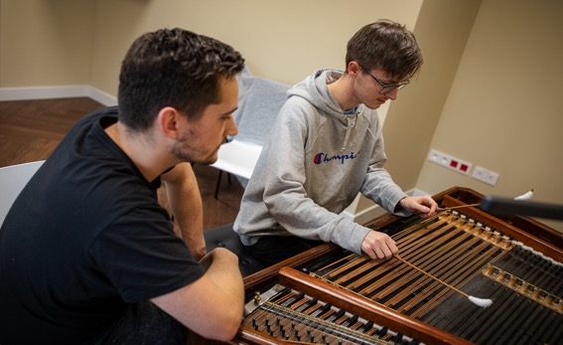
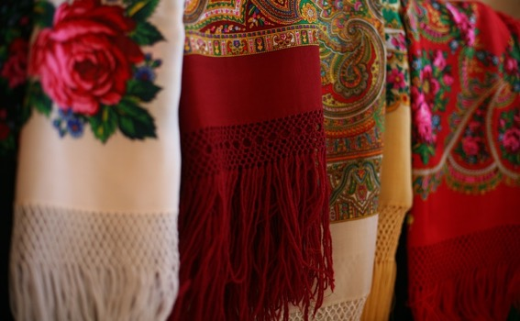
Działalność Instytutu
Pracownia Muzyczna
Prowadzenie warsztatów muzykowania dla dzieci i dorosłych:
skrzypce,
basy,
cymbały,
heligonka,
klarnet,
dudy podhalańskie.

Slide 7
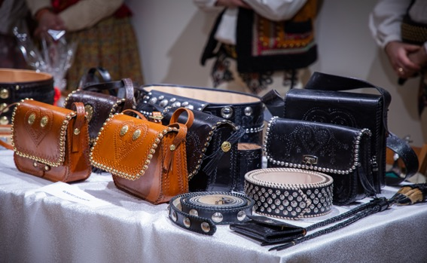
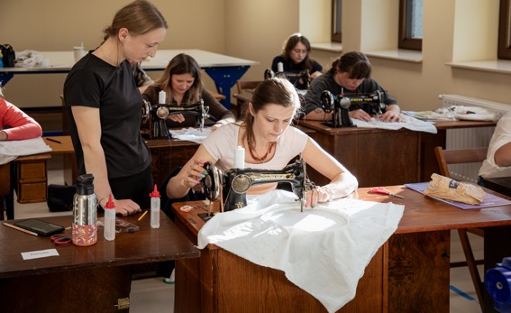
Działalność Instytutu
Kultywowanie tradycji
Opracowanie materiałów instruktarzowo-metodycznych
do nauki zanikających zawodów:
kaletnictwo,
kuśnierstwo,
wyrób dud podhalańskich,
strzyżenie owiec,
haftu i szycia strojów regionalnych (portki góralskie, gorsety, bluzki).

Slide 8
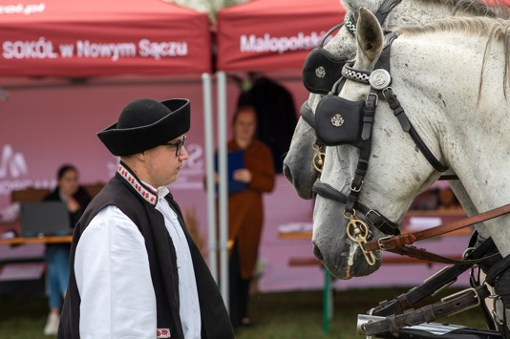
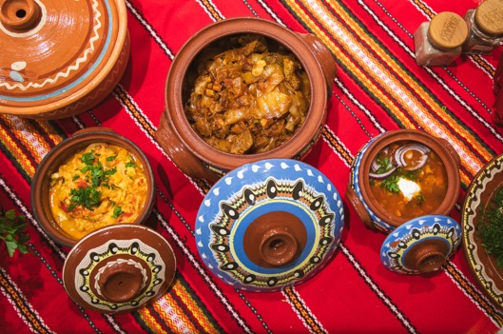
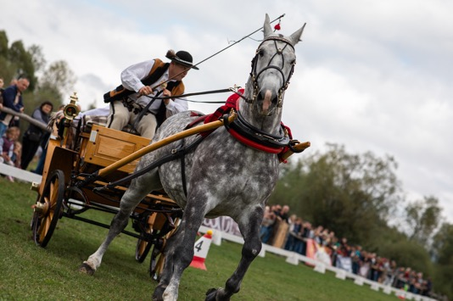
Działalność Instytutu
– uprawy, hodowla i kulinaria
Tradycyjne sposoby gospodarowania rolniczego w górach
(uprawy, hodowla) w tym wykorzystanie koni w Karpatach;
Edukacja kulinarna z zakresu potraw tradycyjnych (pokazy, konkursy)
we współpracy z Kołami Gospodyń Wiejskich i innymi organizacjami pozarządowymi.

Slide 9
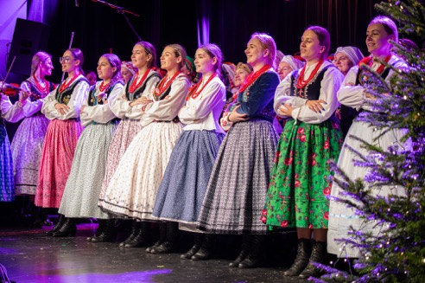
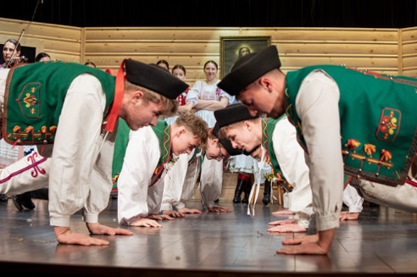
Działalność Instytutu – oferta
Główne wydarzenia: Święto Karpat, Zjazd Karpacki, Karpackie Kolędowanie, Przeglądy Zespołów Regionalnych i Konkurs Dudziarski.
Działalność sceniczna: międzynarodowe koncerty, występy grup teatralnych, wydarzeń regionalnych i ponadregionalnych.
Działalność studia nagrań: nagrania zespołów, utworów regionalnych
oraz teledysków.
Wystawy poświęcone kulturze Karpat, prezentacja tradycyjnego stroju,
instrumentów i rękodzieła.

Slide 10
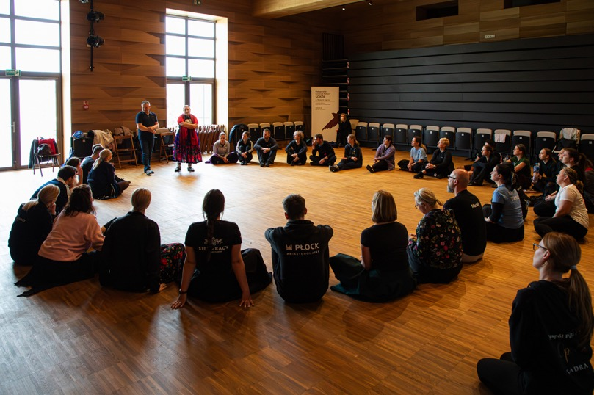
Działalność Instytutu
Partnerzy
polskie i zagraniczne uczelnie wyższe zajmujące się kulturą tradycyjną,
regionalne i lokalne instytucje kultury,
organizacje pozarządowe,
samorządy,
twórcy i artyści ludowi,
branża turystyczna.

Slide 11
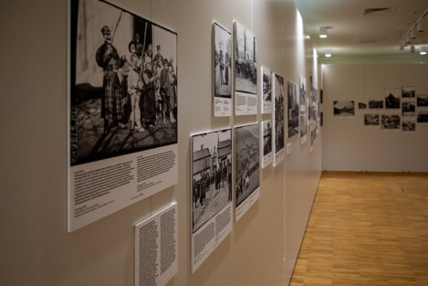
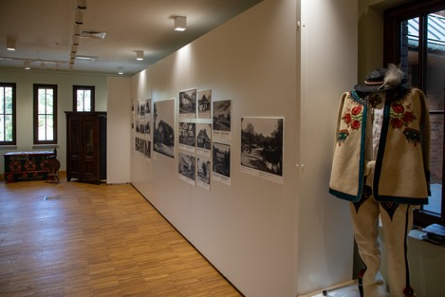
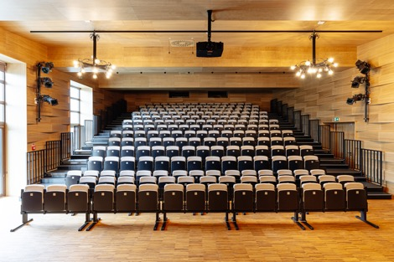
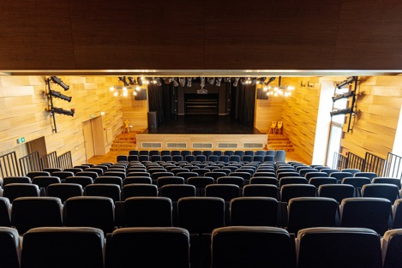
Rozbudowa
i modernizacja
sala widowiskowa
na 200 miejsc,
galeria wystawiennicza,
część edukacyjna.
Całość po modernizacji
dostępna dla osób
z niepełnosprawnościami.

Slide 12
Koszty projektu
Całkowity koszt projektu: 34 039 225,00
(okres realizacji 2020-2023), w tym:
  środki UE w ramach RPO WM 2014-2020:
  25 000 000,00
  środki z budżetu Województwa Małopolskiego:
  9 033 344,00

Slide 13


Małopolskie Centrum Kultury
SOKÓŁ w Nowym Sączu
ul. Długosza 3, 33-300 Nowy Sącz
tel.: +48 18 448 26 10
e-mail: kontakt@mcksokol.pl
mcksokol.pl /mcksokol
Instytut Dziedzictwa Niematerialnego
Ludów Karpackich
ul. Jana Pawła II 116, 34-471 Ludźmierz
tel. +48 18 548 16 60
e-mail: kontakt.ludzmierz@mcksokol.pl
dziedzictwokarpat.pl /DziedzictwoKarpat

